Slide 1
Муниципальное бюджетное образовательное учреждение «Детский сад №8» города Алейска Алтайского края Занятие по экспериментированию на тему: «Поможем Фиксикам»
Разработала:
воспитатель 1 квалификационной категории
Константинова Е.В.
Алейск, 2023 г.

Slide 7
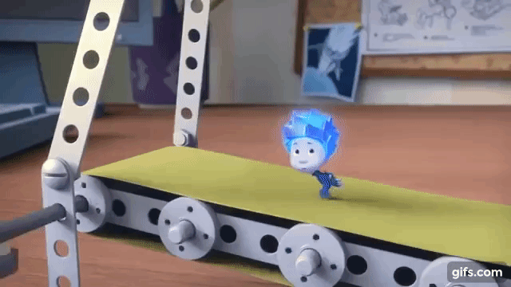

Slide 8
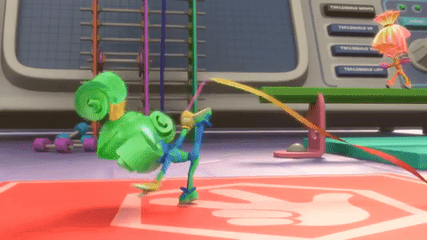
Благодарю за внимание!!!

